Slide 1
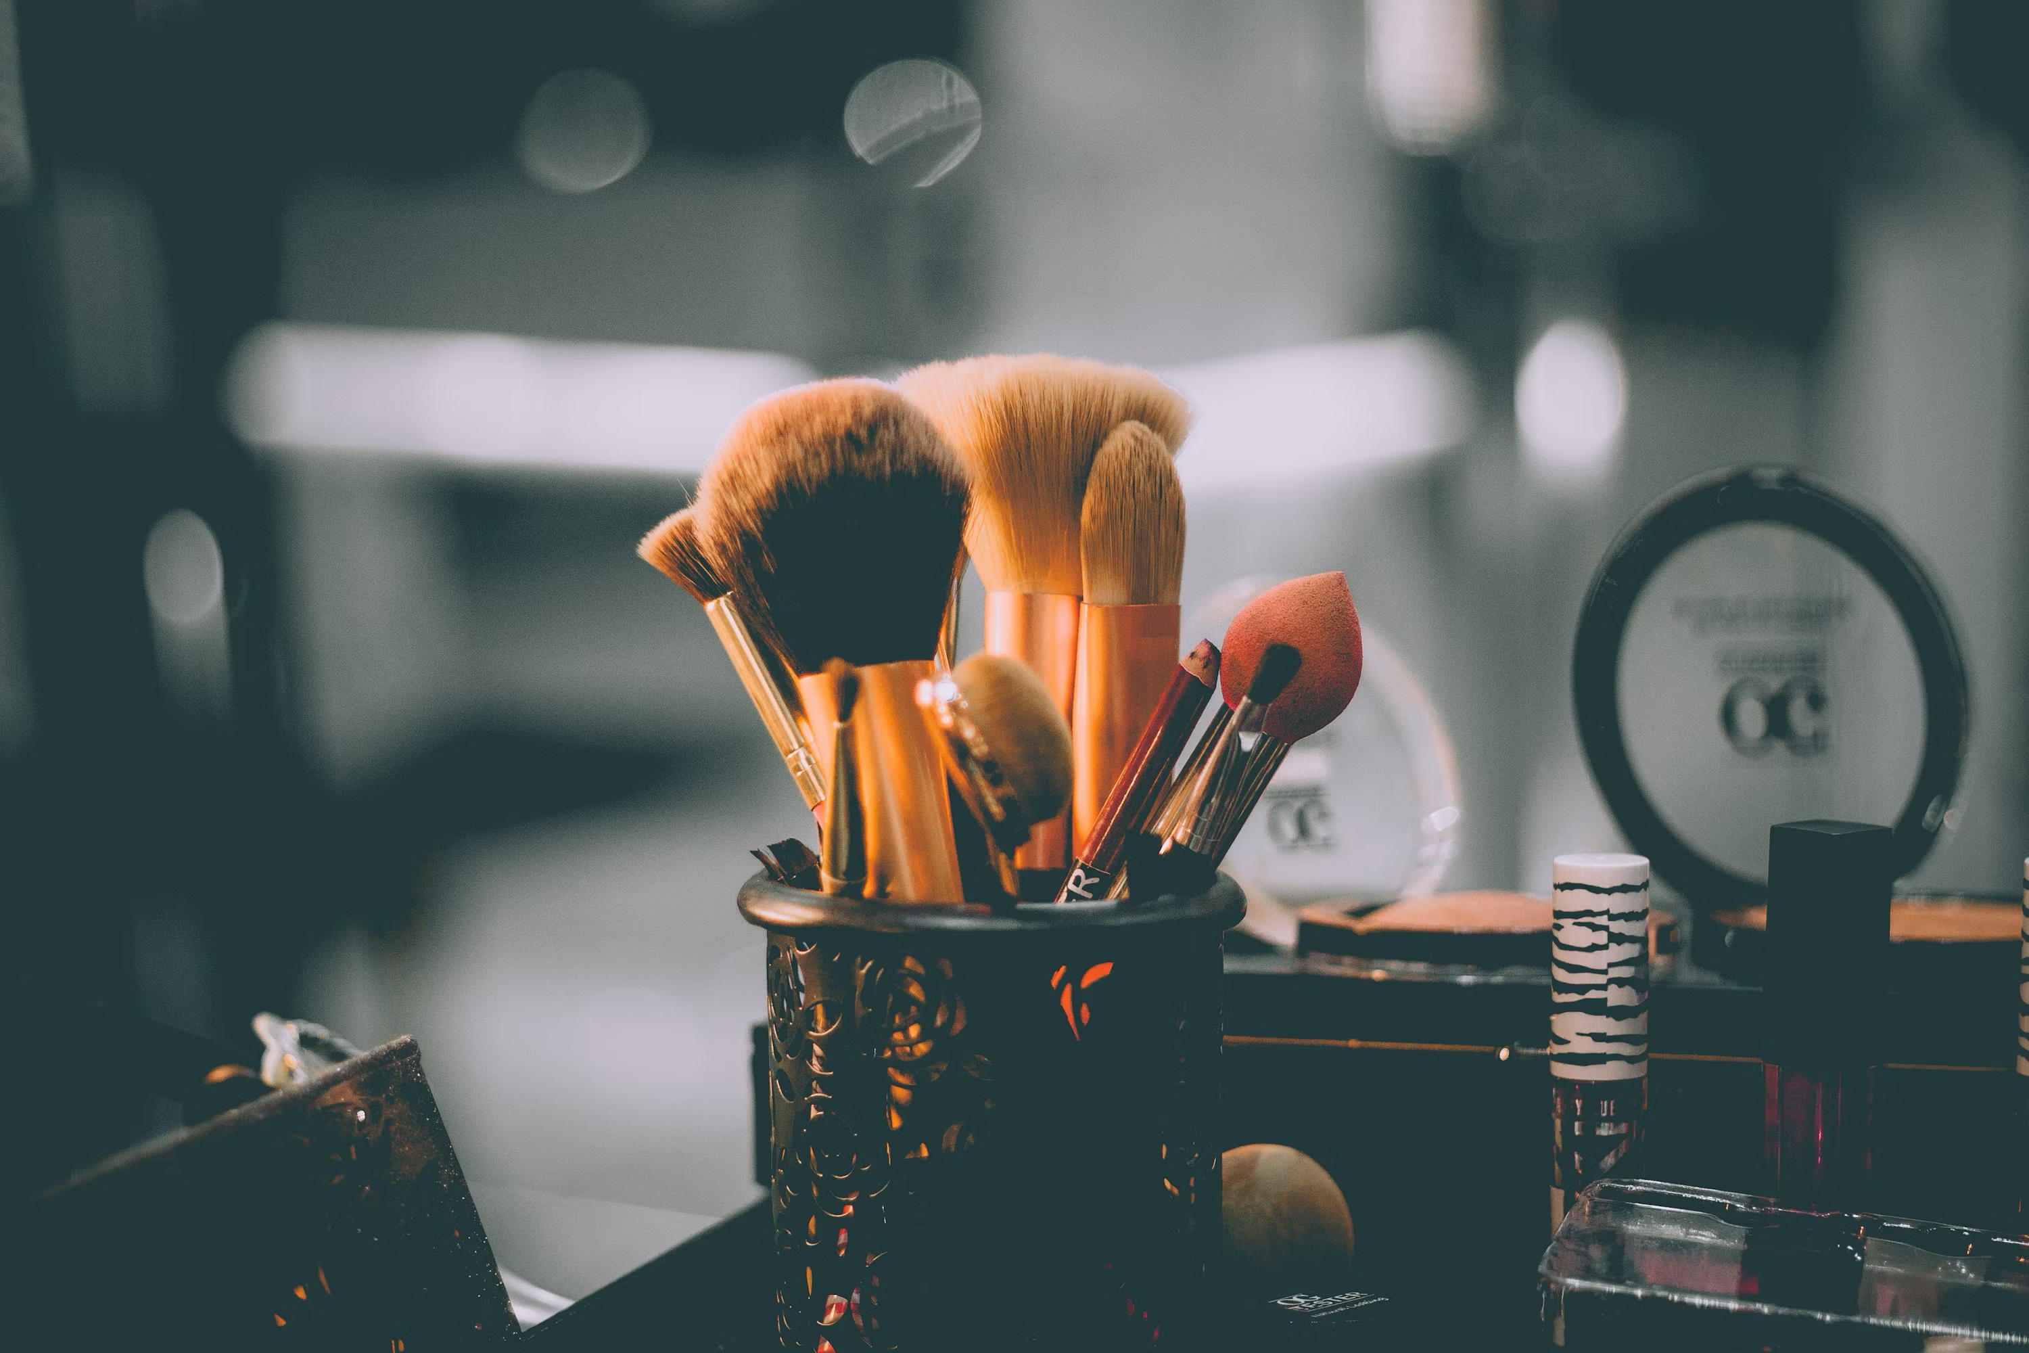
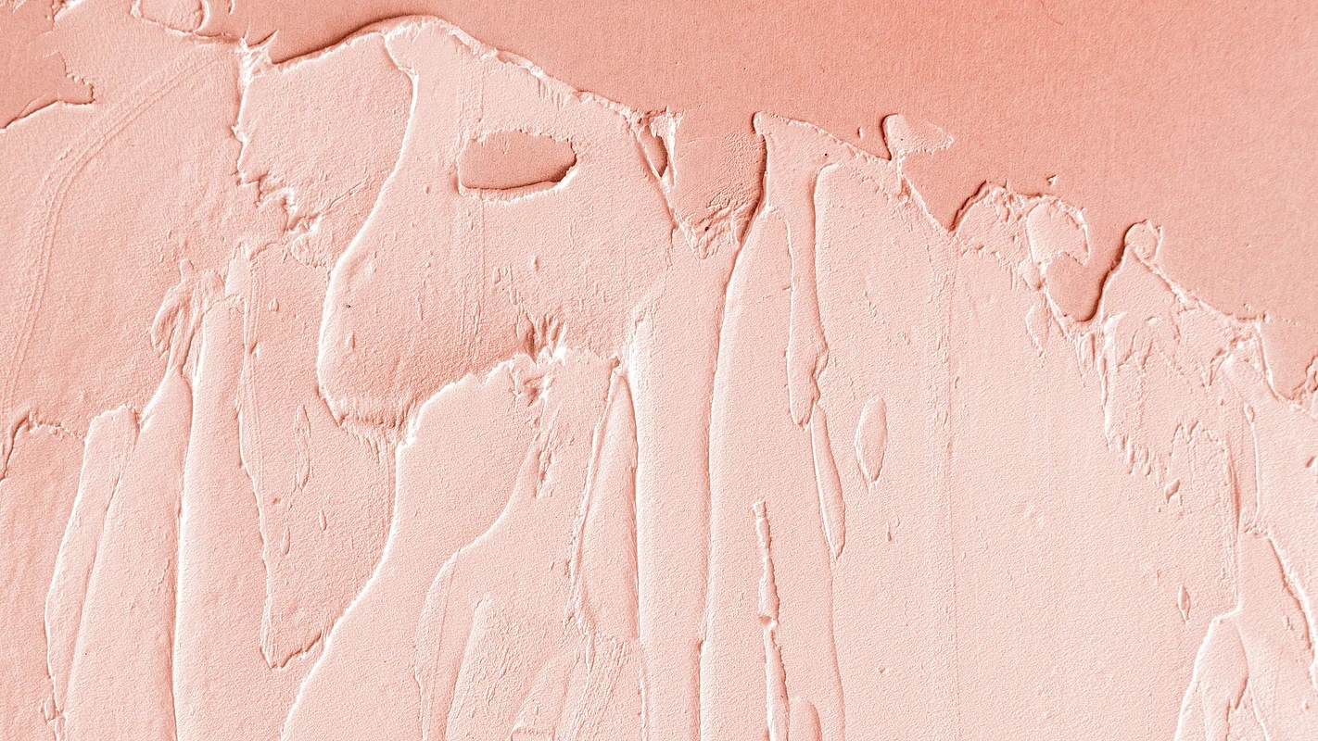
Analyse des Campagnes Publicitaires sur les Réseaux Sociaux

Slide 2
Plan
Efficacité des campagnes publicitaires
Facteurs à succès
Public cible
Recommandations

Slide 3
1.
Efficacité des campagnes

Slide 4
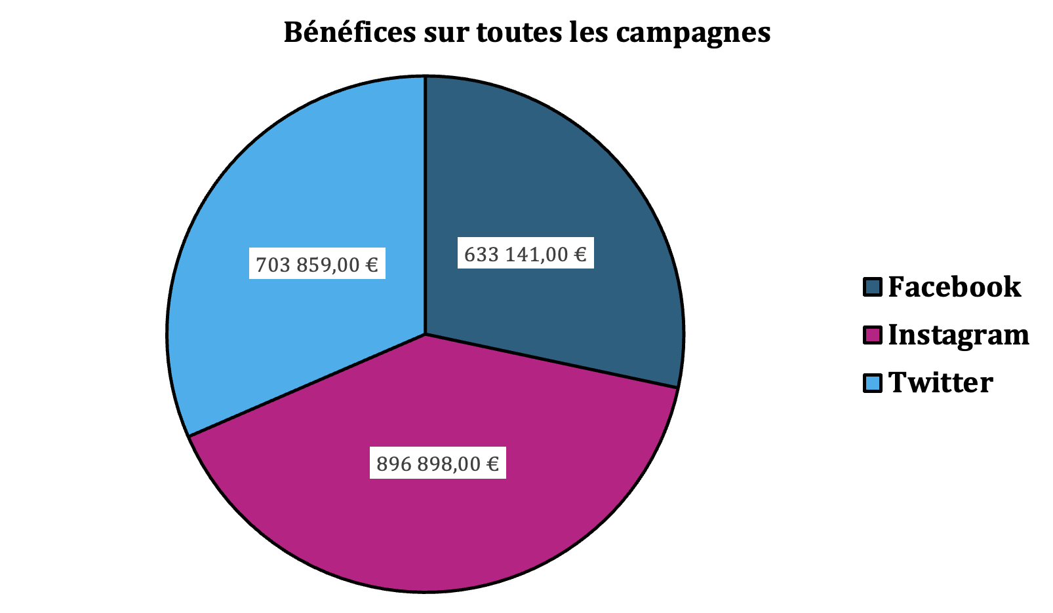
1 Gagnant ?

Slide 5
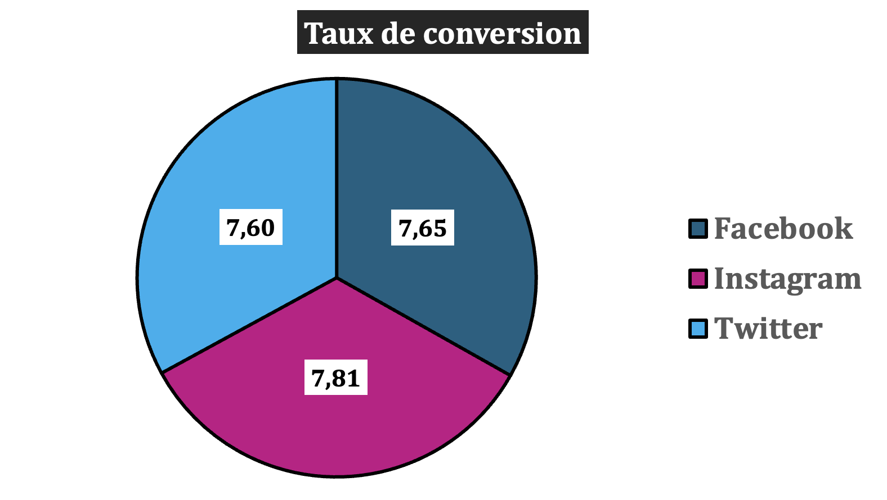
Aucun doute
Constat
Instagram est le réseau social qui réussit à convertir le mieux ses prospects en acheteurs.
Instagram a les plus gros bénéfices, devant Twitter et devant Facebook.

Slide 6
2.
Facteurs à succès

Slide 7
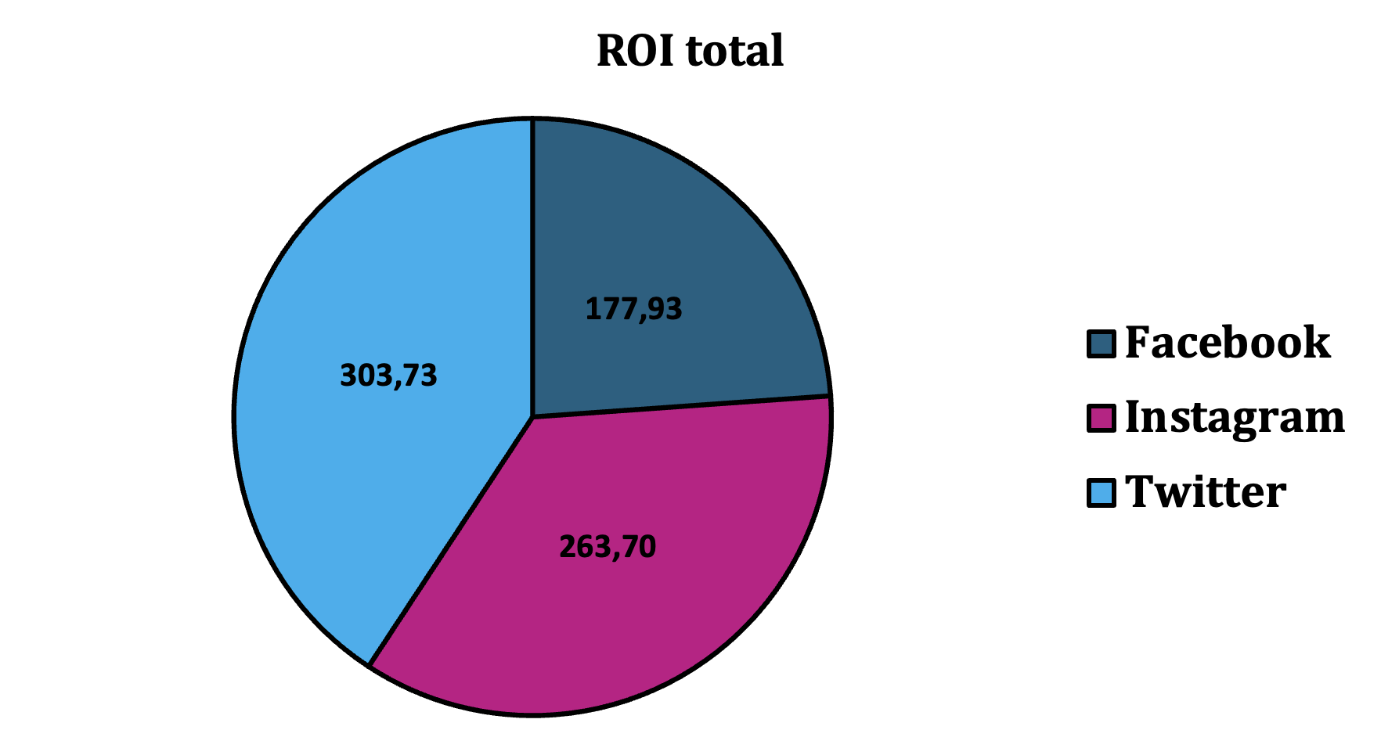
Retournement de situation ?
Constat
Twitter a le meilleur retour en investissement, devant Instagram.
Facebook est dernier.

Slide 8
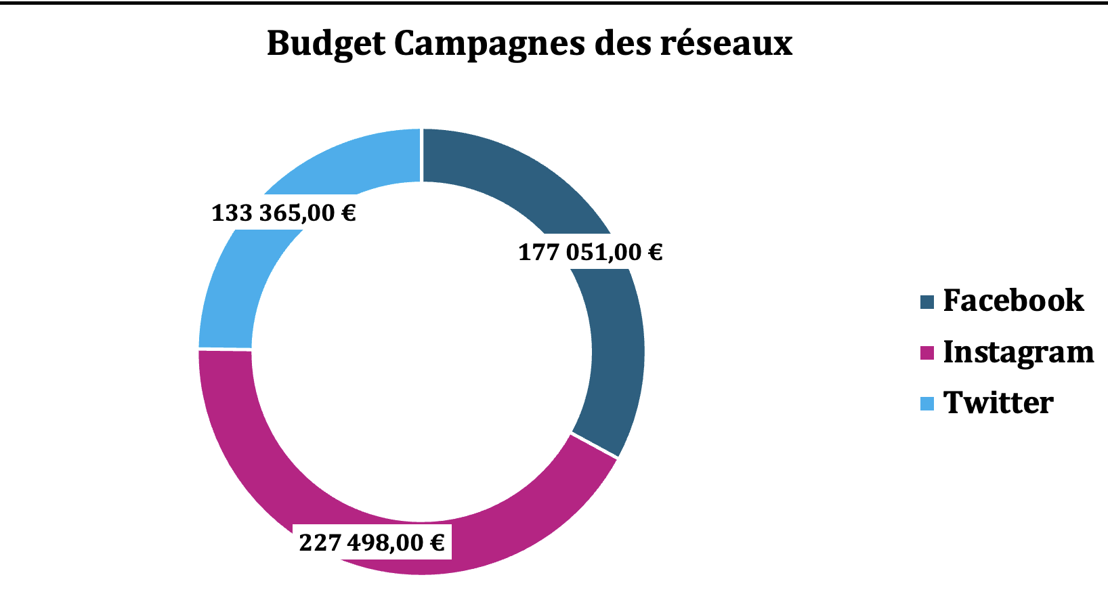
Regardons de plus près…
58% du budget d’Insta
77% du budget d’Insta

Slide 9
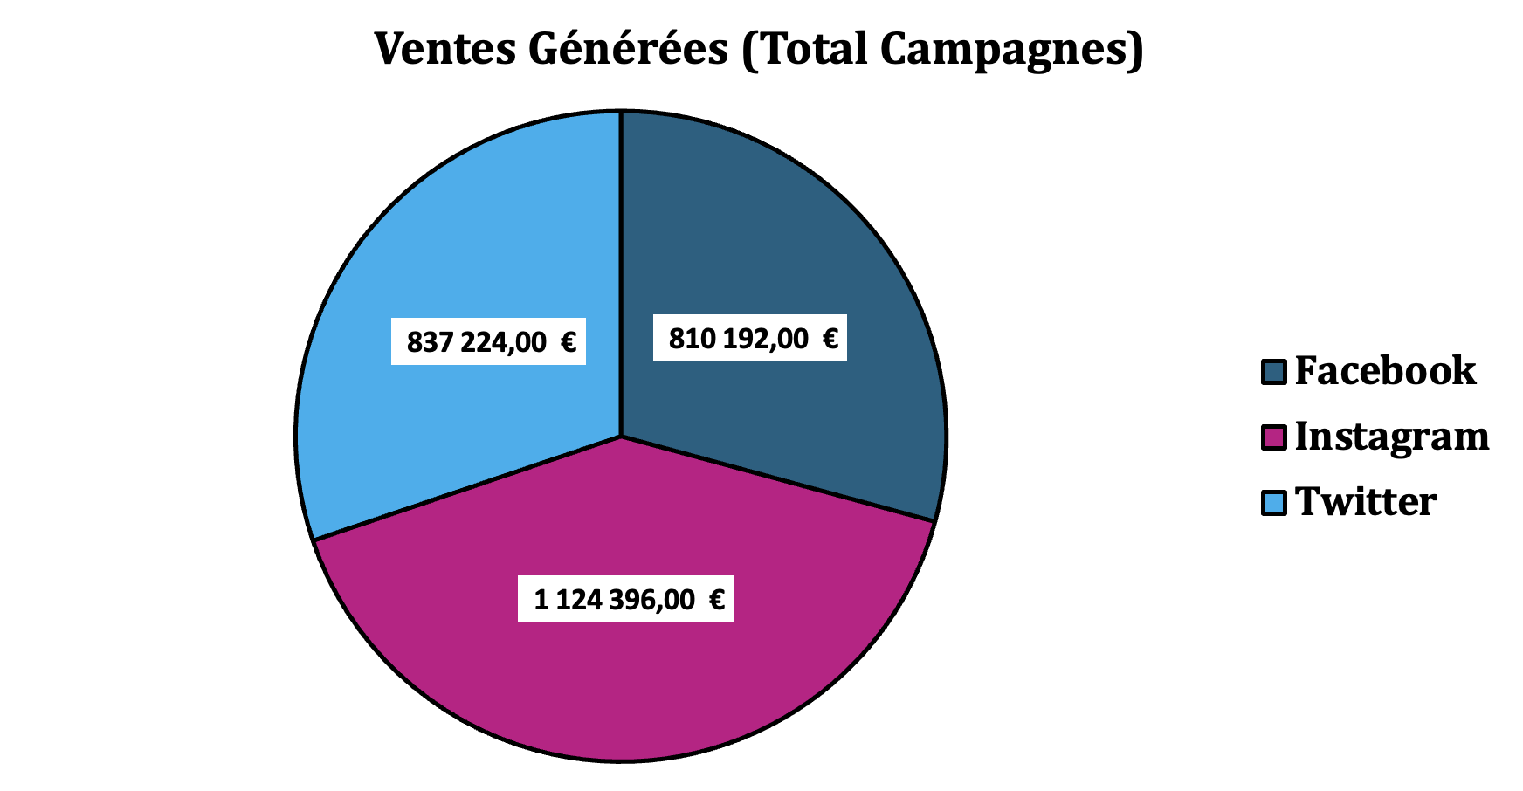
Zoom sur le Bénéfice
x 6,3
x 4,6
x 4,95

Slide 10
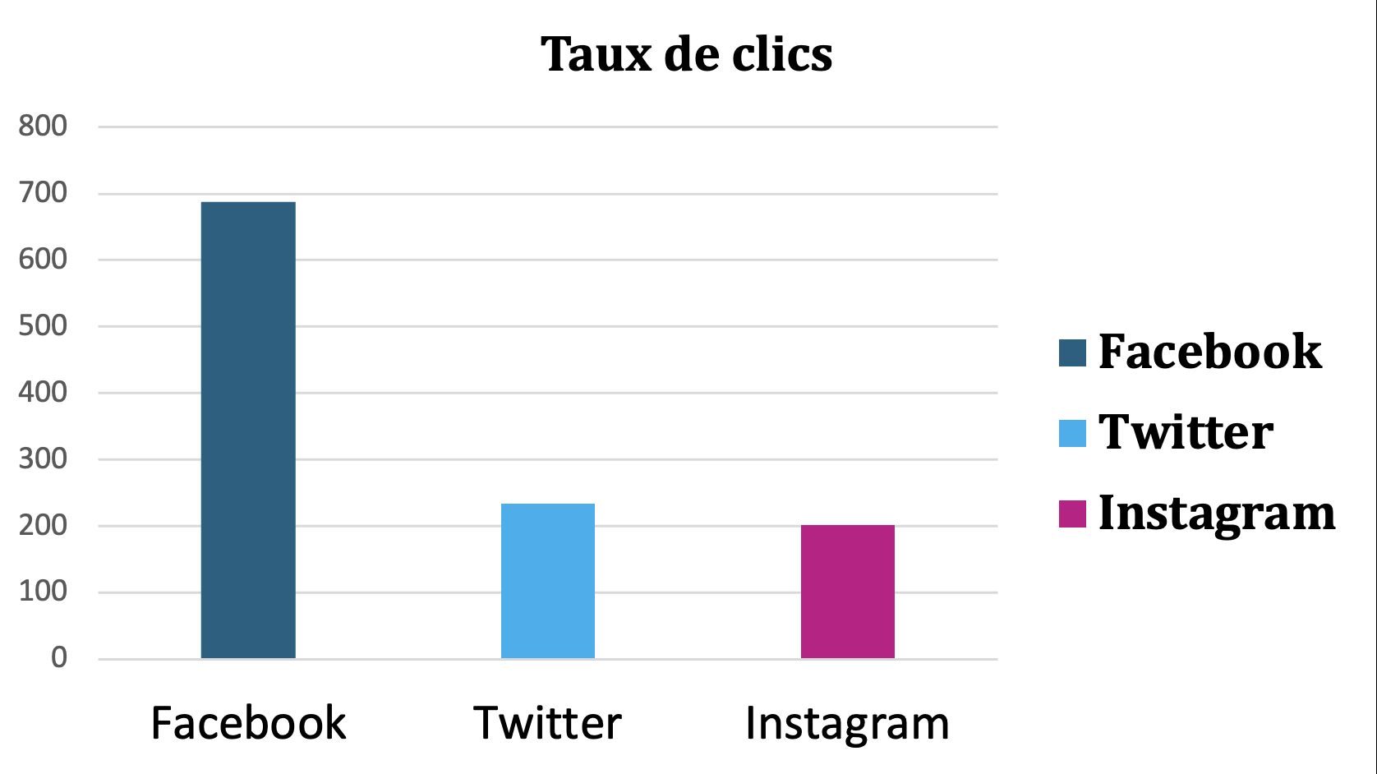
Des Clics à la Vente
Constat
Le taux de clic n’en est pas forcément un. Facebook a le meilleur CTR, et pourtant a le plus faible ROI.
Cela veut dire que les prospects deviennent vite acheteurs lorsqu’il s’agit de Twitter ou d’Insta, contrairement à Facebook.

Slide 11
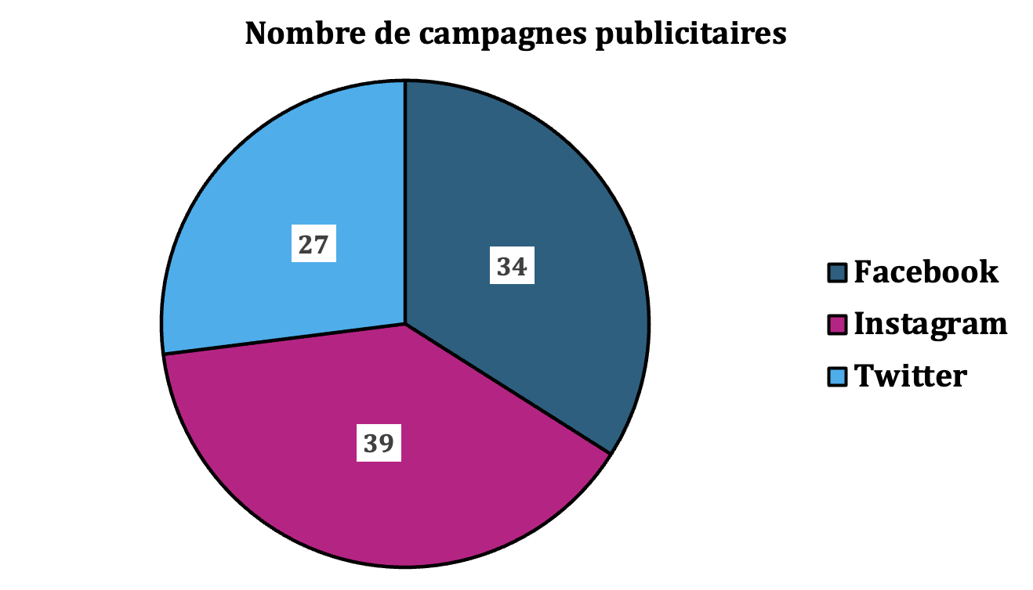
Campagnes en 2021

Slide 12
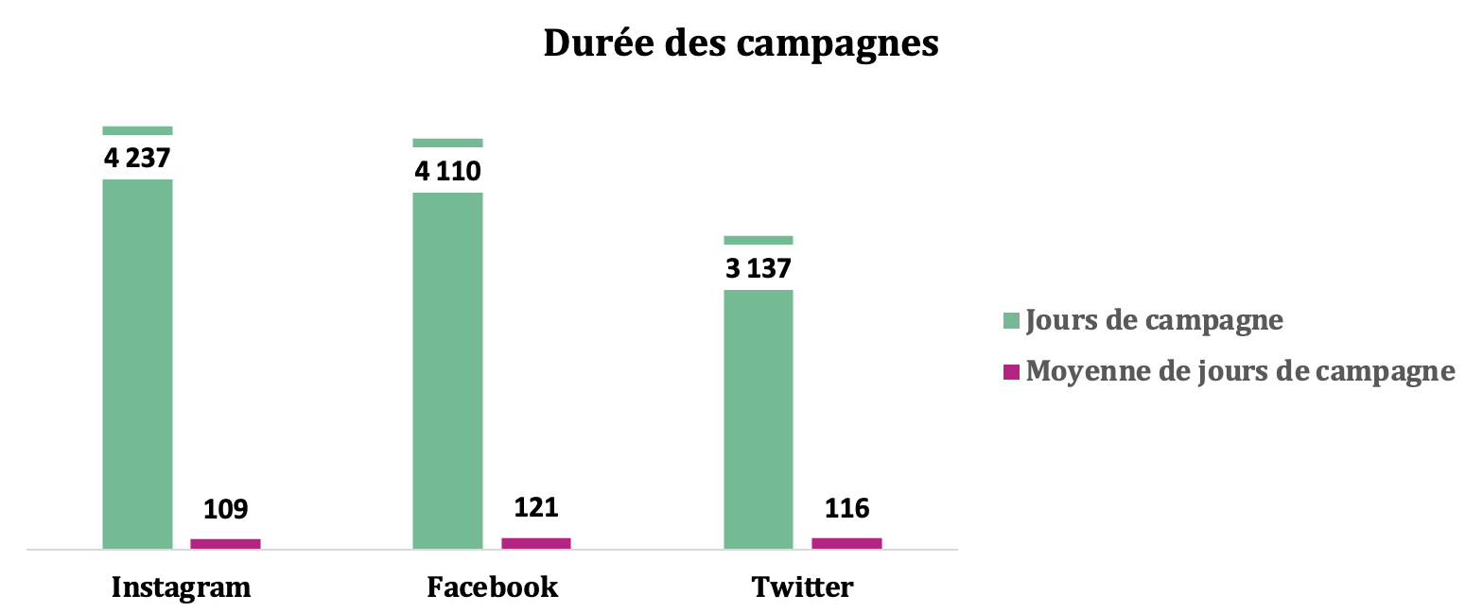
Durée des campagnes…
Facteur à succès ?
Constat
On peut supposer qu’Instagram a un bon ROI grâce à la courte durée de ses campagnes, et à son grand nombre.
Avec 78% de budget, Facebook en fait quasiment tout autant. Et elles sont les plus longues. Mais cela semble marcher pour Insta, non pour Facebook.

Slide 13
3.
Public Cible

Slide 14
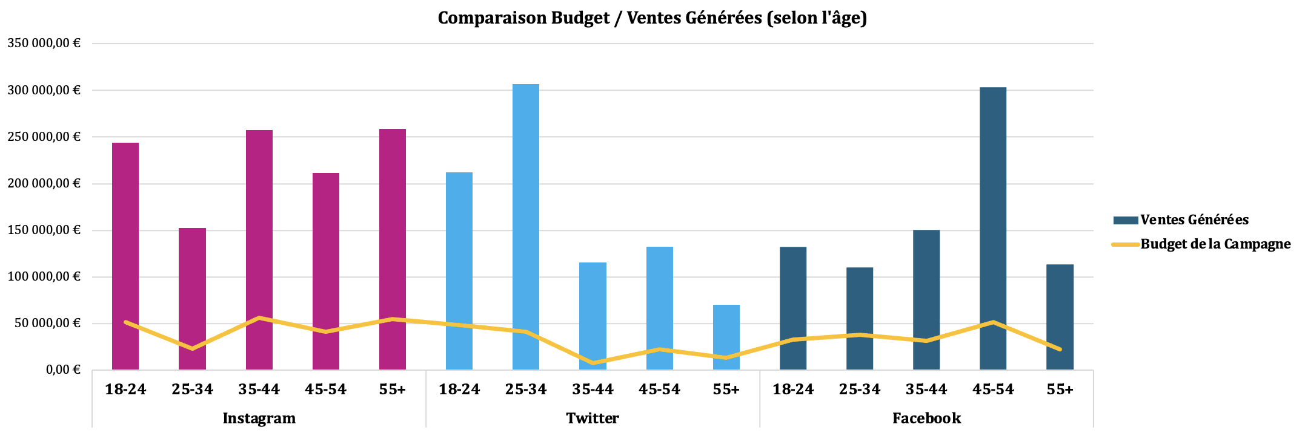
Les reseaux sociaux que pour les jeunes?

Slide 15
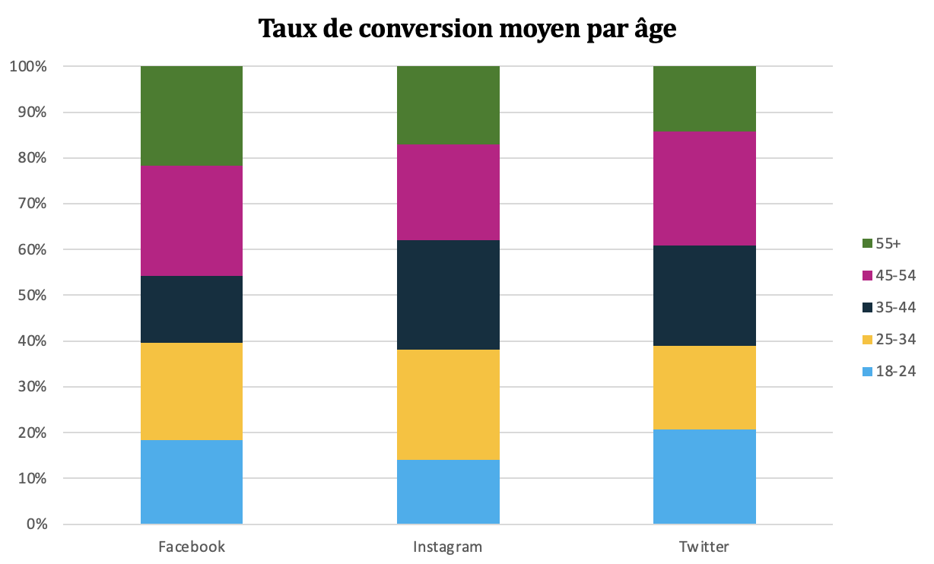
Les reseaux sociaux que pour les jeunes?

Slide 16
Les reseaux sociaux que pour les jeunes?
Constat
Instagram cible plutôt bien son public, qui est assez général. Mais étonnement, ceux qui passent de prospects à acheteurs ont plus de 35 ans.
Twitter : Très bonnes cibles. Mais avec peu de budget, les ventes générées par les 35-44 ans explosent.
Facebook : Ce réseau est devenu populaire auprès des personnes plus âgées.

Slide 17
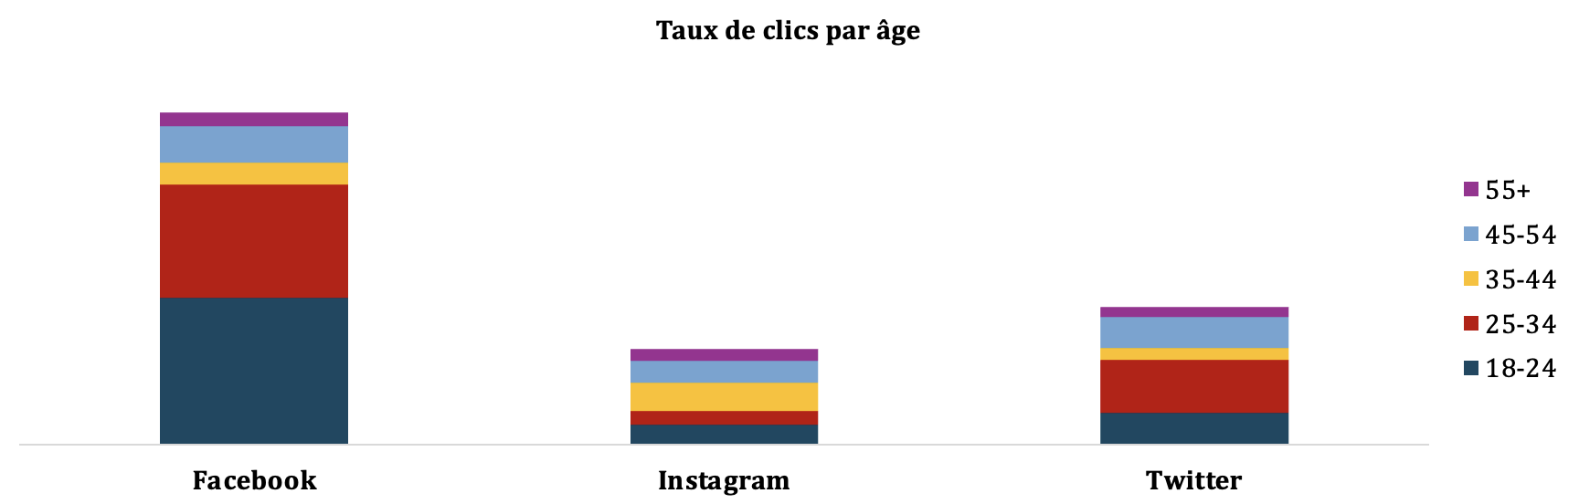
La qualité fait la quantité
Constat
Contre toute attente, des prospects jeunes sont présents sur Facebook.
Cela signifie que la compagne fait défaut aux jeunes, mais cela ne veut pas dire qu’ils ne sont pas présents.
Instagram et twitter révèlent qu’une fois que malgré leur CTR plus petit que Facebook, leurs bénéfices et ROI sont grands.

Slide 18
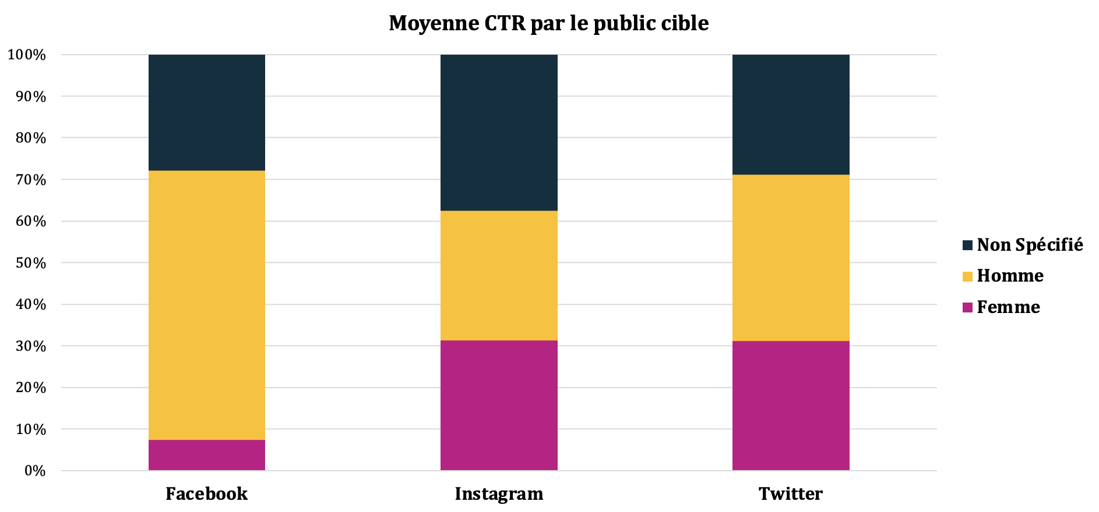
Qui s’intéresse à la cosmétique ?
Constat
On voit que sur Instagram et Twitter, hommes et femmes sont intéressés.
Mais Facebook, le constat est flagrant.

Slide 19
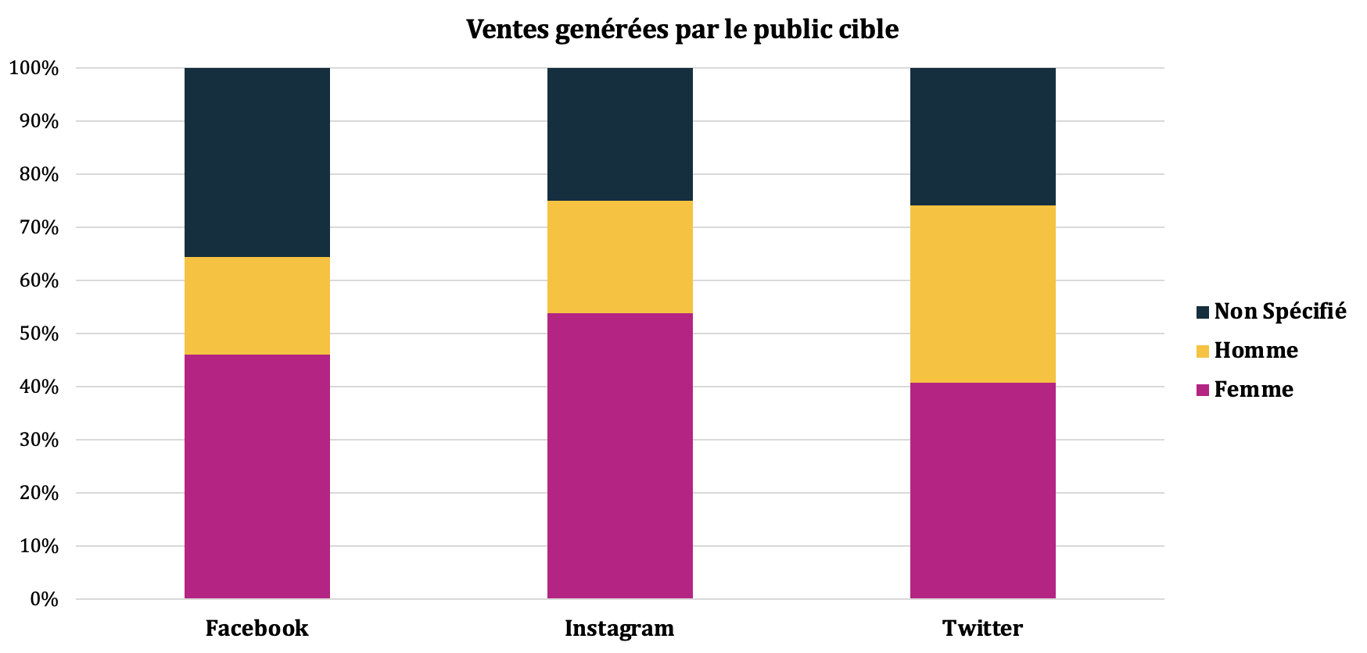
Connaître sa cible, c’est rencontrer son succès
Constat
La grande majorité des produits cosmétiques vont être acheté par les femmes.
La cible principale d’Instagram sont les femmes, et cela marche.

Slide 20
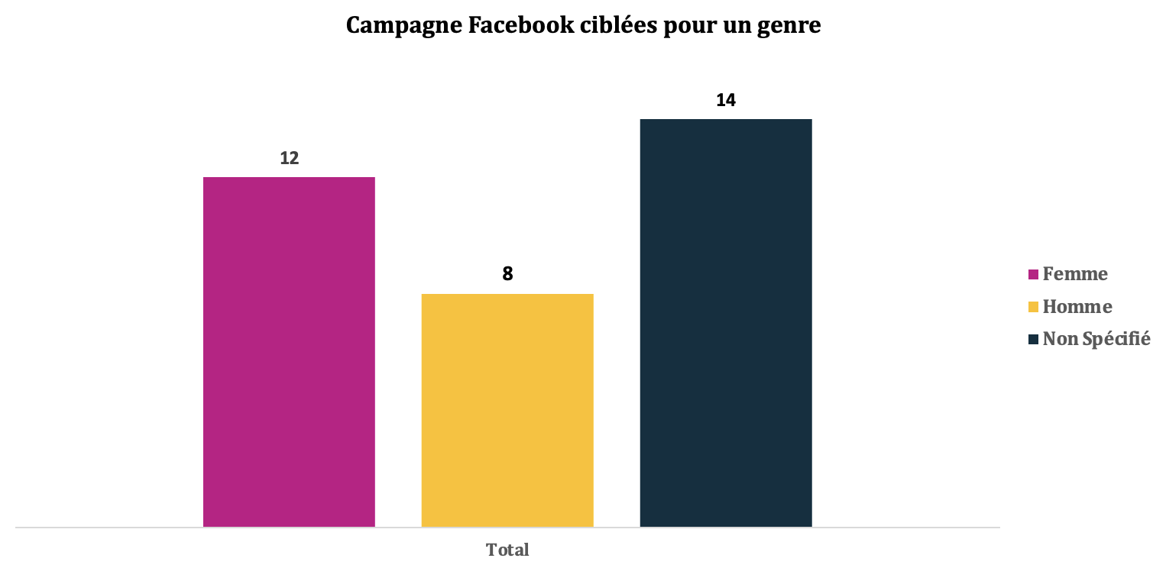
Facebook peut faire mieux !
Constat
14 cibles ne sont pas spécifiées, mais si on se base sur le reste, quasiment la moitié des campagnes ont été faîtes pour les femmes.

Slide 21
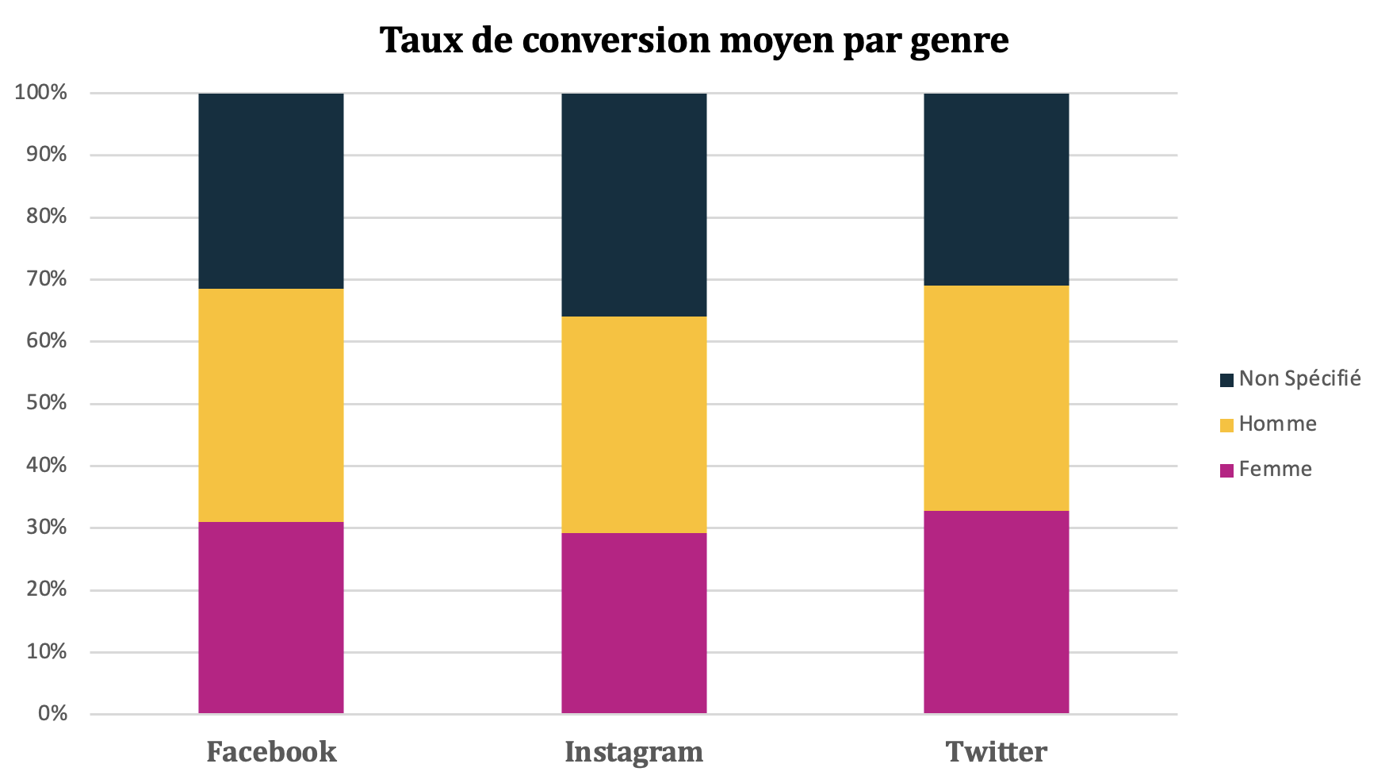
Facebook peut faire mieux !

Slide 22
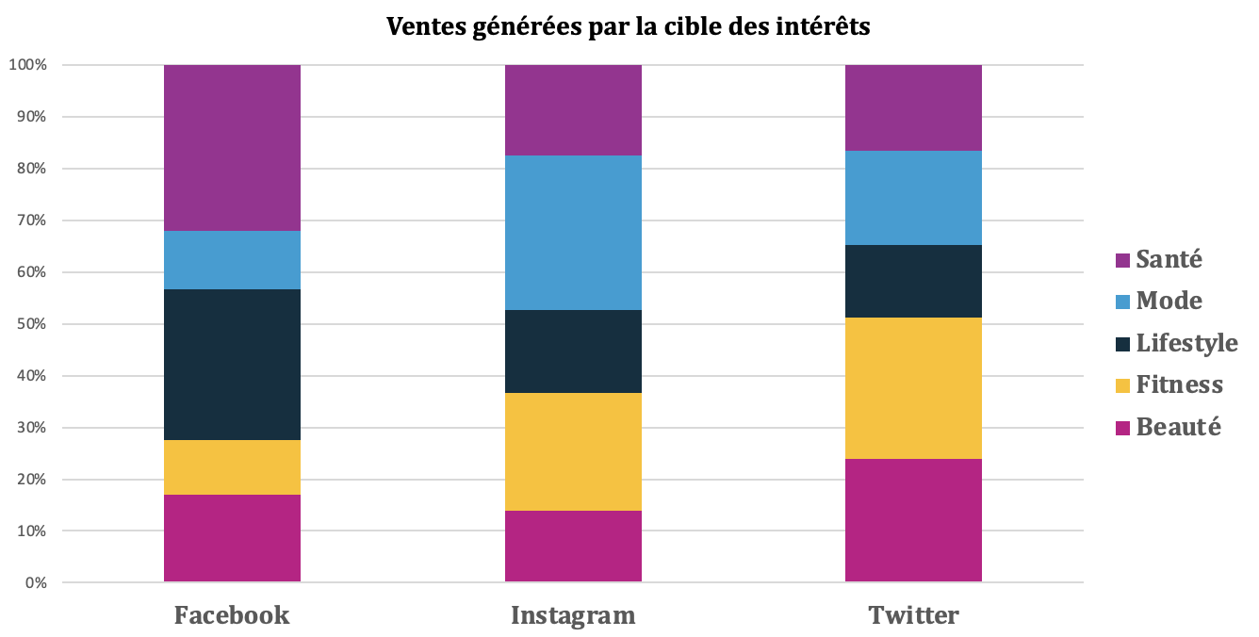
Ont-ils intérêt à mieux cibler ?

Slide 23
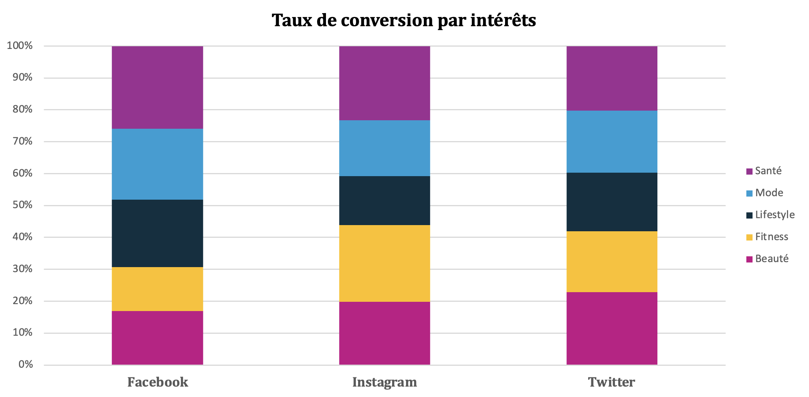
Ont-ils intérêt à mieux cibler ?

Slide 24
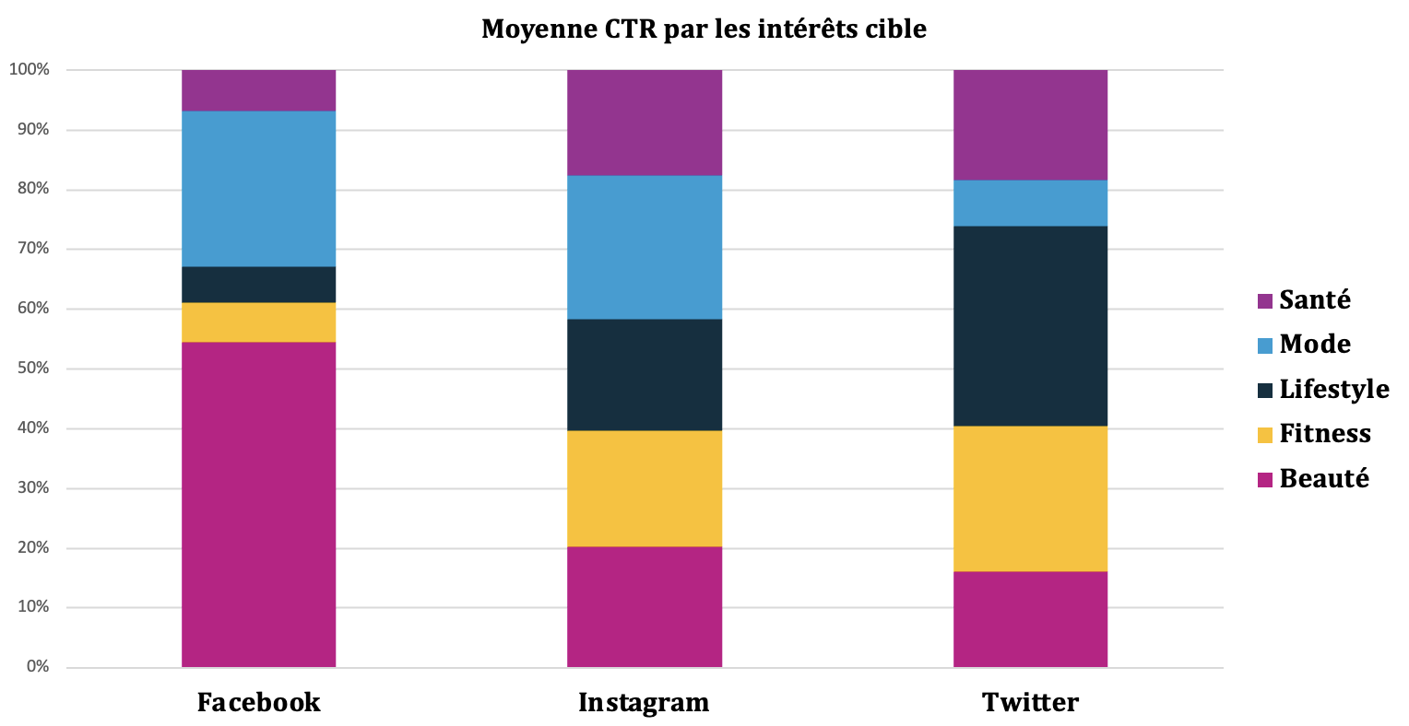
Facebook se trompe encore.
Constat
Les gens intéressés par la beauté sur Facebook seraient plus à même d’acheter.
Et pareil pour les gens intéressés par le lifestyle sur twitter. Une fois encore, Instagram a fait preuve d’une stratégie impeccable.

Slide 25
4.
Recommendations

Slide 26
Recommendations
Général
Le taux de clic n’est pas nécessairement un facteur à succès.
Le plus important n’est pas de cliquer, mais bien de soigner sa campagne et se convertir les prospects en acheteur.

Slide 27
Recommendations
Instagram
Facebook
Peut avoir un meilleur Retour sur investissement.
Davantage cibler :
Les hommes
Les intérêts beauté
Les +55 ans
Faire moins de campagnes, et mettre plus de budget dans celles-ci. La quantité ne fait pas la qualité.
Moderniser certaines campagnes pour rendre les produits plus attrayants auprès des jeunes.
Twitter
Augmenter davantage le budget pour les 45-54 ans et les 35-44 ans au vu de leur taux de conversion.
Davantage cibler les intérêts lifestyle.

